Slide 1
«Муниципальное автономное дошкольное образовательное учреждение Центр развития ребенка – детский сад № 556 «Тропинки детства» Железнодорожный район г. Екатеринбург
НОВОГОДНИЕ ПРИКЛЮЧЕНИЯ МЕХАНИЗМОВ
или
НОВОГОДНИЙ ПЕРЕПОЛОХ НА УЛИЦЕ ЭЛЕКТРИЧЕСКОЙ
Номинация: «Механизмы спешат на помощь»
Участники проекта : воспитанники подготовительной группы № 5 «Почемучки»
Руководитель команды: воспитатель Соловьева Оксана Леонидовна

Slide 2
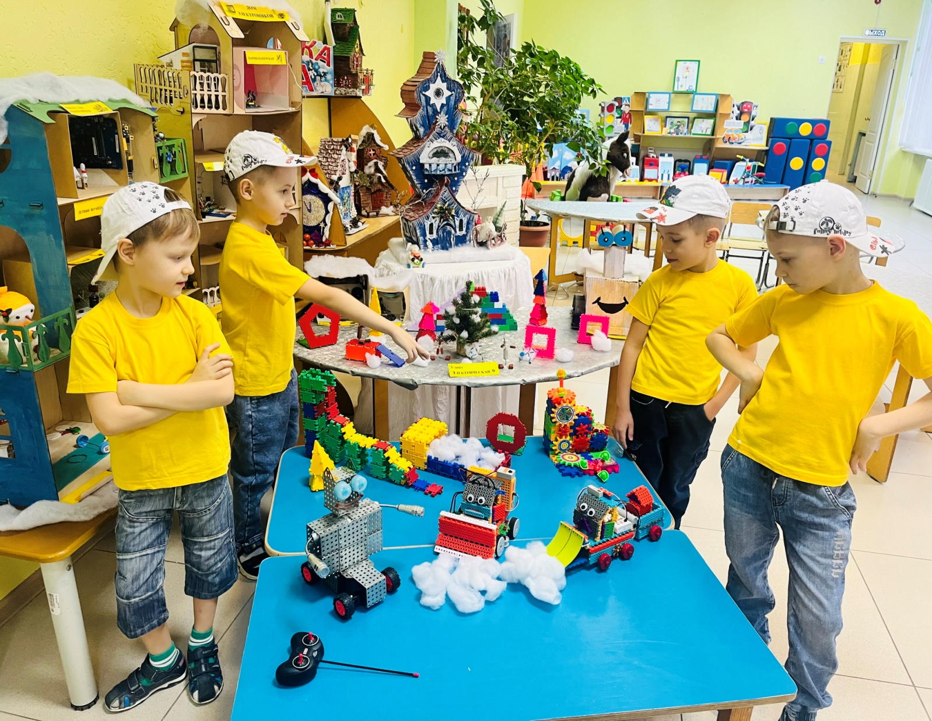
ПРОЕКТ ПРЕДСТАВЛЯЮТ
КОМАНДА ГРУППЫ «ПОЧЕМУЧКИ»:
Даниил Граф
Александр Газизов
Юрий Прохоров
Илья Косовский

Slide 3
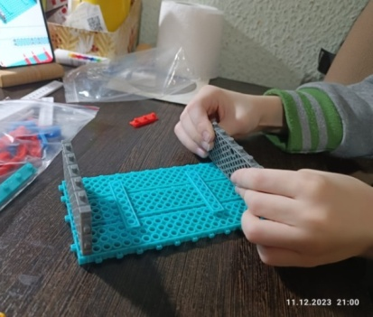
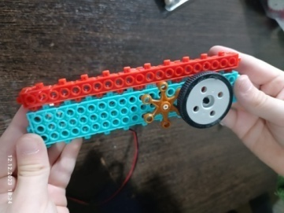
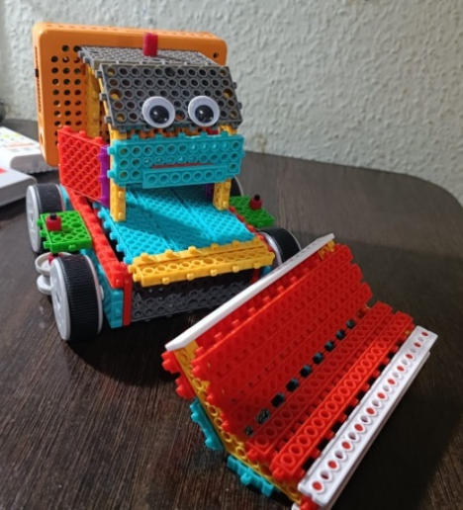
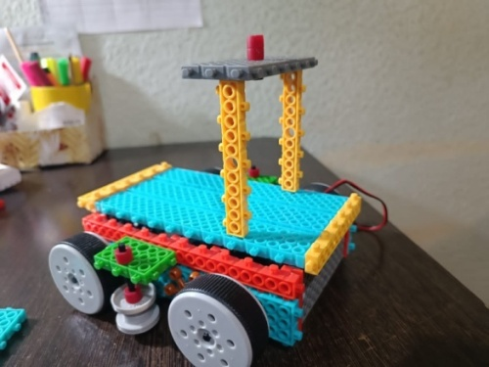
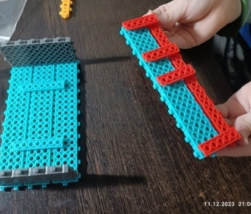
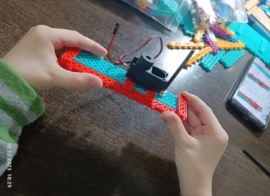
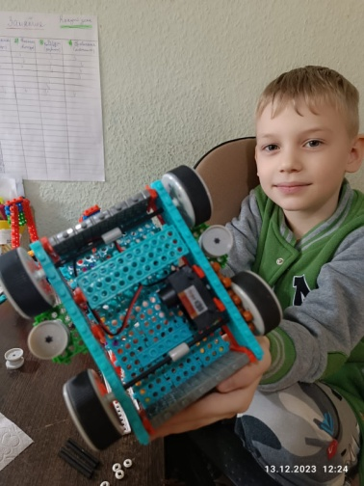
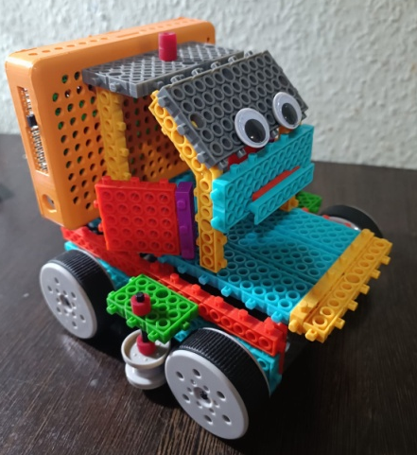
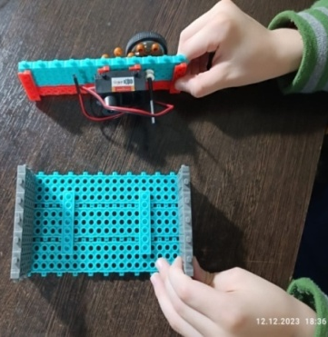
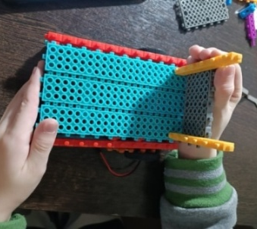
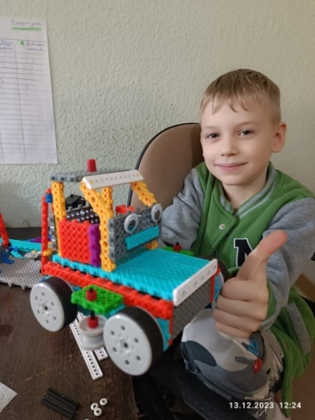
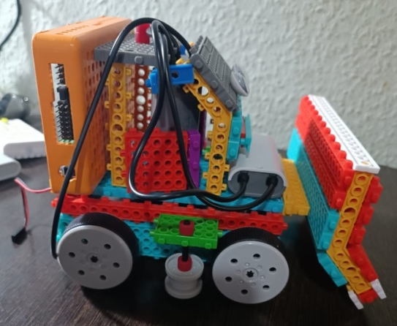
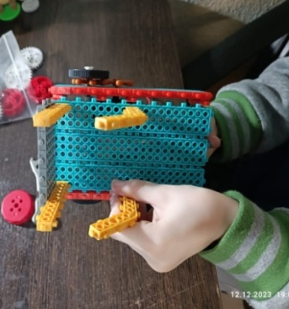
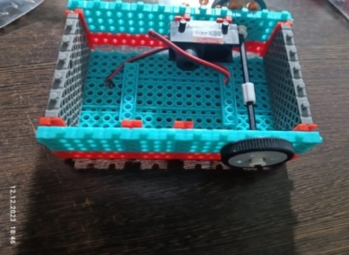
АЛГОРИТМ СБОРКИ СНЕГОУБОРЩИКА 1

Slide 4
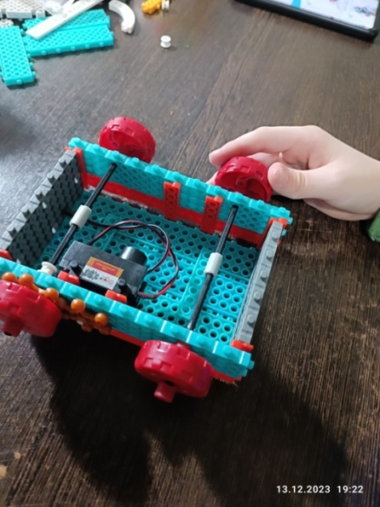
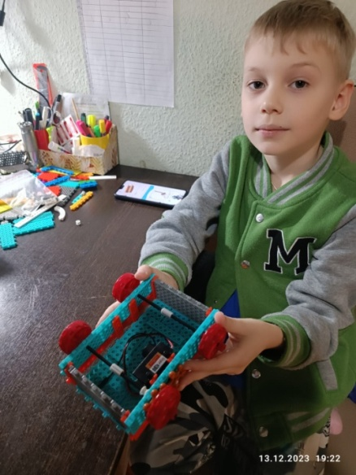
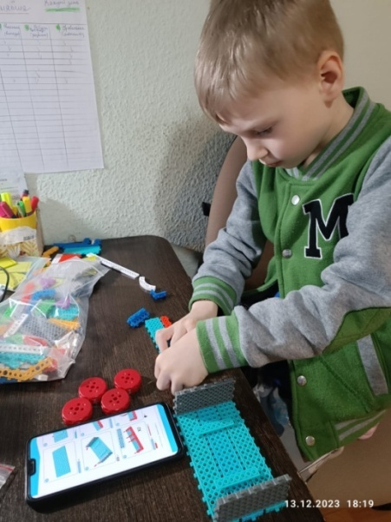
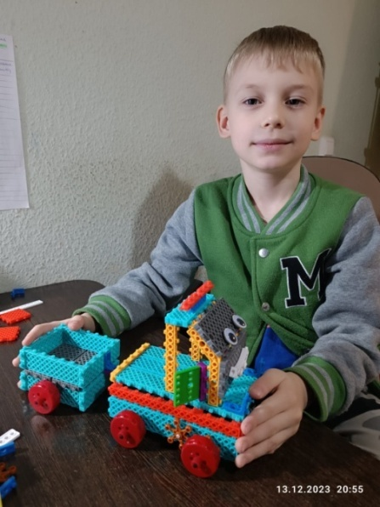
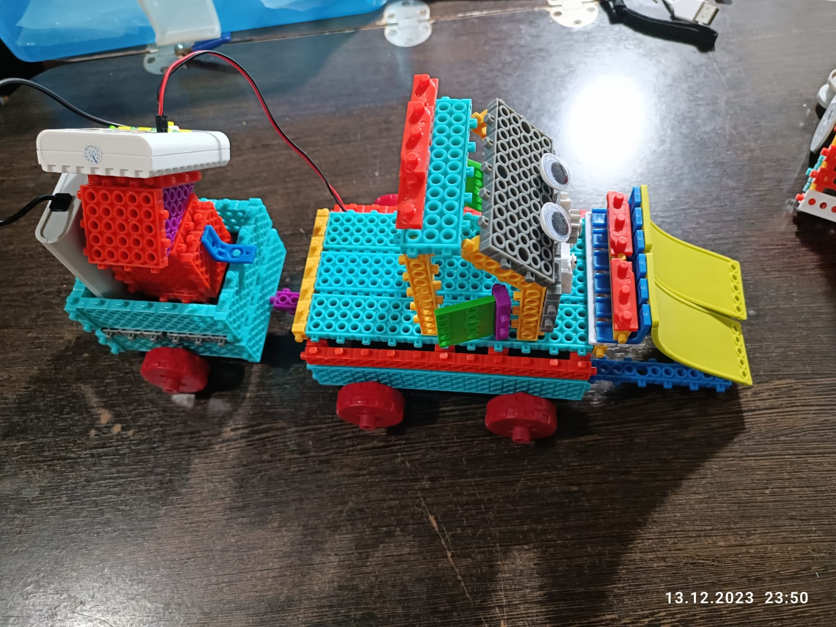
АЛГОРИТМ СБОРКИ СНЕГОУБОРЩИКА 2

Slide 5
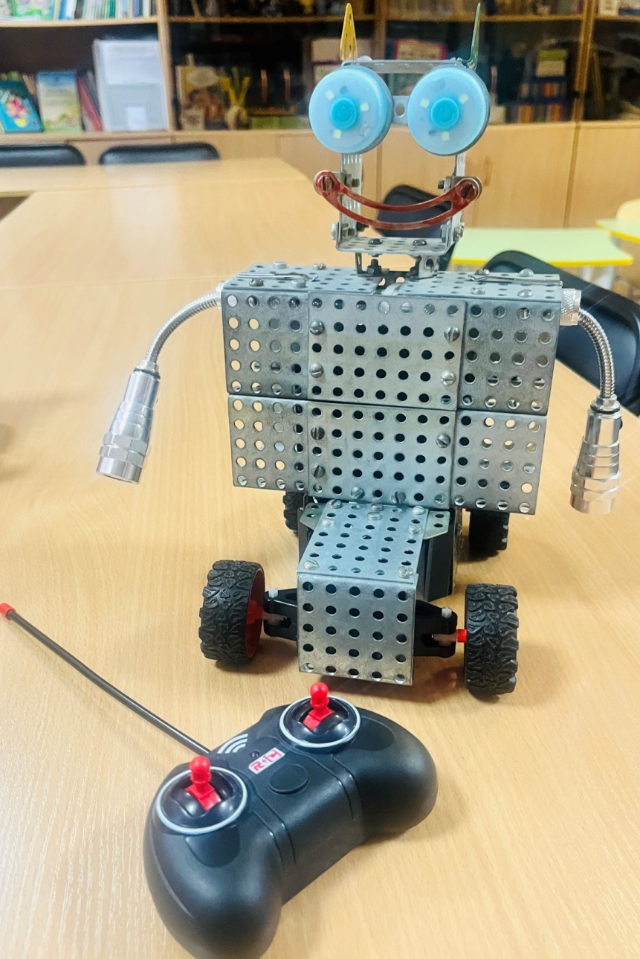
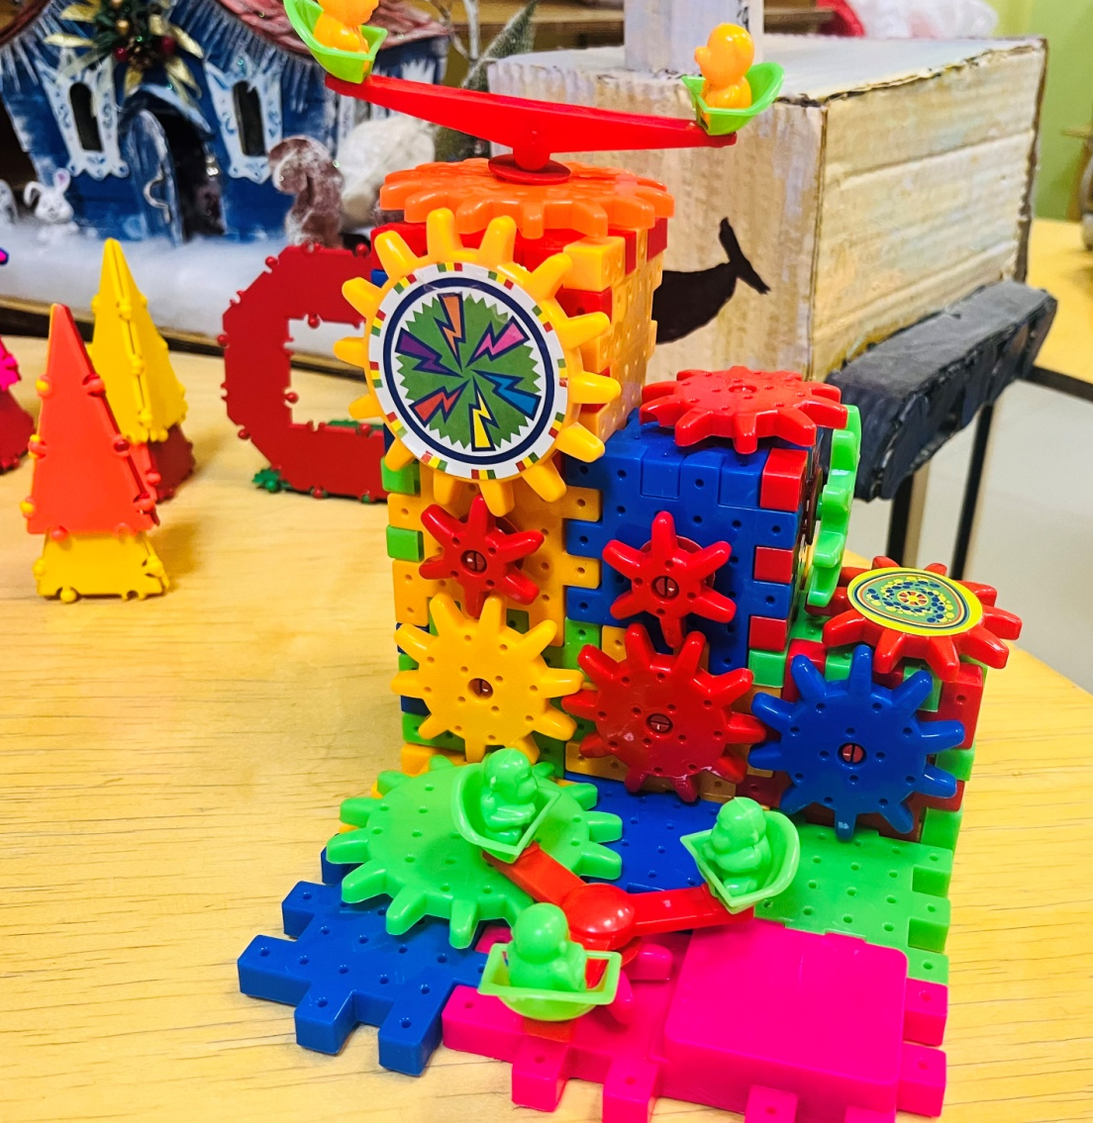
ВЕСЁЛАЯ КАРУСЕЛЬ ДЛЯ ЭЛЕКТРОНИКОВ
РОБОТ ТЕХНИК-ОСВЕТИТЕЛЬ

Slide 6
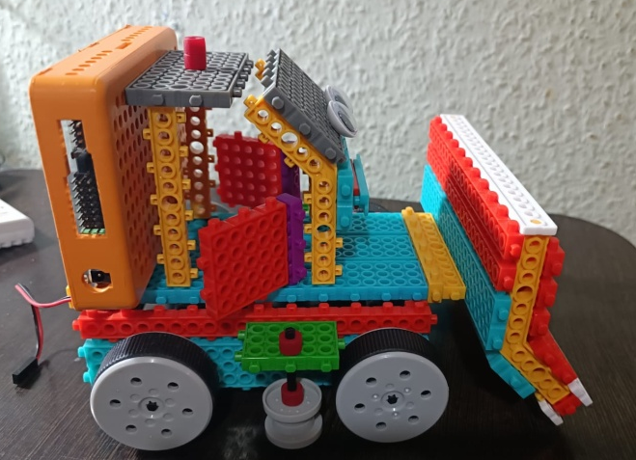
СНЕГОУБОРОЧНЫЕ МАШИНЫ
ПРОГРАММИРУЕМЫЙ СНЕГОУБОРЩИК, РАБОТАЮЩИЙ ОТ КНОПКИ ПО ОПРЕДЕЛЕННОМУ ЦИКЛУ «ВПЕРЕД- НАЗАД»
НЕПРОГРАММИРУЕМЫЙ СНЕГОУБОРЩИК, РАБОТАЮЩИЙ ПРИ КАСАНИИ ИНФРАКРАСНОГО ДАТЧИКА

